Slide 1
増沢さんゼミ_0911
秋田光志朗

Slide 2
手描きスケッチからロボットモデルを 生成するシステムの開発
豊橋技術科学大学
情報・ロボットシステム研究室
秋田光志朗,垣内洋平
Notes:
それでは研究発表の方に移らせていただきます。
手描きスケッチからロボットモデルを
生成するシステムの開発と題しまして豊橋技術科学大学 情報・ロボットシステム研究室の秋田が発表させていただきます。
(12)

Slide 3
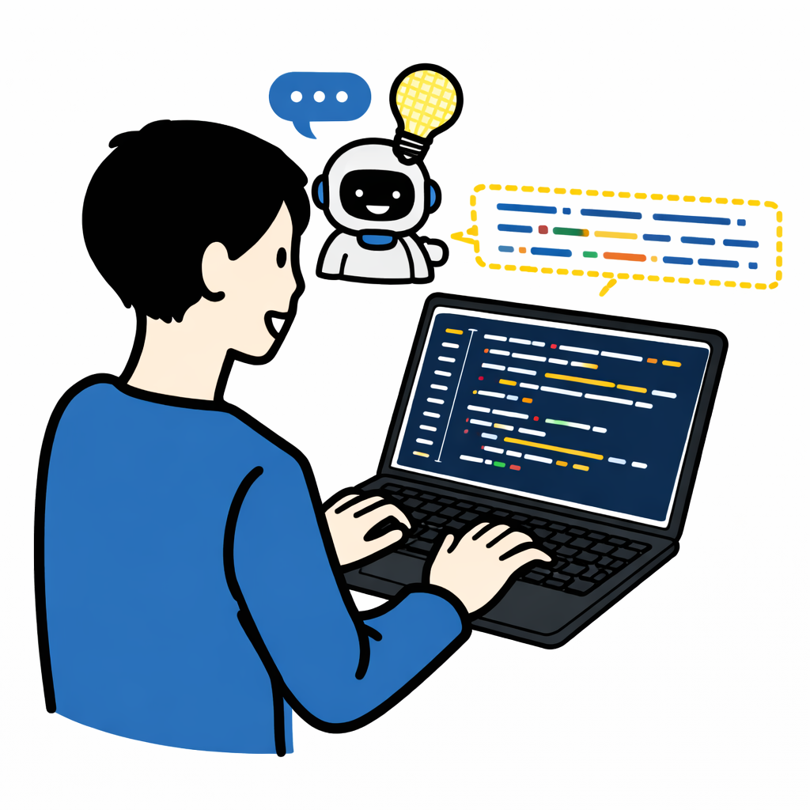

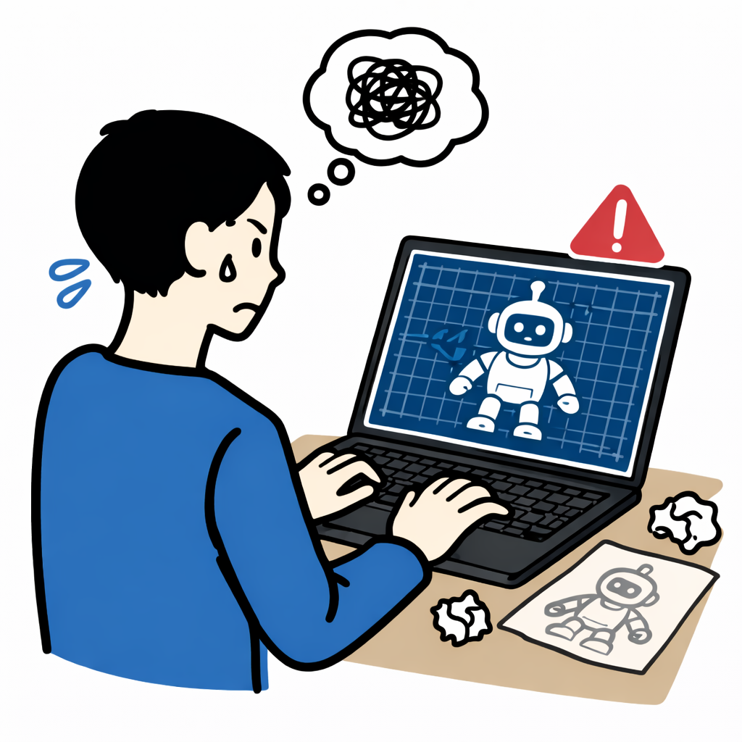
研究背景
ロボティクスではAIによるプログラム開発の高速化が進む一方，検証に必要な機体モデル設計は依然として専門性が高い領域である
ロボットを使って やりたいアイデア
アイデアをすぐに 形にできる！
AIにより高速化されたロボットプログラミング
でも、試すロボットのモデルが作れない…
プログラムを試す機体モデルの設計
Notes:
研究背景です。
近年、生成AIやソフトウェア技術の発展により、ロボットのプログラム開発は以前よりも高速化しています。 例えば、制御プログラムや認識処理などは、既存のライブラリやAIを活用することで、短時間で実装・検証しやすくなっています。
そして、そのようなプログラムや思いついたアイデアの妥当性試すためには、ロボット本体のモデルが必要になります。
しかし、プログラムの一方でロボットの設計はソフトウェアほど高速化されていないのが現状です。
そのため、 「ロボットでやりたいアイデアはあるが、それを試すための機体モデルをすぐに用意できない」 という点が、ロボット開発の初期段階における課題になっています。
(40)

Slide 4
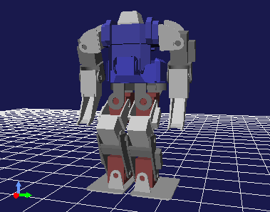
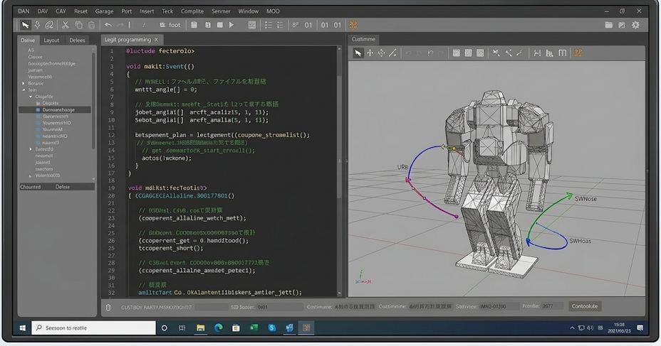


現状の課題
プログラム検証用の機体モデル作成(CAD)には機械工学の高度な専門知識が求められ、ハード非専門のソフトエンジニアにとって大きな壁となっている
CAD設計に求められる専門知識
プログラム開発側のニーズ
すぐ検証したい!
関節可動域?
関節軸方向?
まずは試したい!
強度設計?
Notes:
現在、シミュレーション用のロボットモデルを作る場合、多くはCADなどを用いて機体モデルを設計します。
CADは、寸法や形状を正確に決められるため、実機製作や量産を見据えた設計には非常に有効です。 しかし、アイデアをまず試したい段階では、関節の可動域、関節軸の方向、強度、質量など、多くの要素を考える必要があり、ユーザーへの負担が大きいという問題があります。
特に、ハードウェアを専門としていないソフトウェアエンジニアにとっては、 「プログラムは作れるが、それを検証するためのロボットモデルを設計するのが難しい」 という問題があり、プログラム開発側の「まずは試したい、アイデアの妥当性を見てみたい」という要求をすぐに満たすことができません。
本研究では、ソフトウェアエンジニアにとっての、この初期検証段階の難易度を下げることを目指しています。
(40)

Slide 5
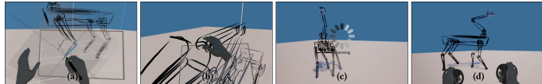
関連研究
RobotSketch:
An Interactive Showcase of Superfast Design of Legged Robots
⇒VR(Virtual Reality)で3Dロボットスケッチを行い、ロボットは強化学習で最適な歩行動作を行う
RobotSketch: An Interactive Showcase of Superfast Design of Legged Robots Joon Hyub Lee, Hyunsik Oh, Junwoo Yoon, Seung-Jun Lee, Taegyu Jin, Jemin Hwangbo, Seok-Hyung Bae KAIST（韓国科学技術院）SIGGRAPH Emerging Technologies ’24, July 27–August 01, 2024, Denver, CO, USA ACM ISBN: 979-8-4007-0524-3/24/07
関節配置など「物理的整合性」は人間が考える必要があり、 依然としてハードウェアの専門知識が必須
Notes:
ロボット設計の難易度を下げるための関連研究として、RobotSketchという研究があります。 これは、VR空間上でロボットの形状を3次元的にスケッチし、そのロボットに対して強化学習を用いて歩行動作を獲得させる、という研究です。
この研究は、ロボット設計の初期段階を高速化するという点で、本研究と近い考え方を持っていますが、
一方で、VR空間上で3次元的にロボットを描く場合でも、関節配置や物理的に成立する構造については、ある程度ユーザが考える必要があり、これもやはり専門性が高いものとなっています。
(34)

Slide 6
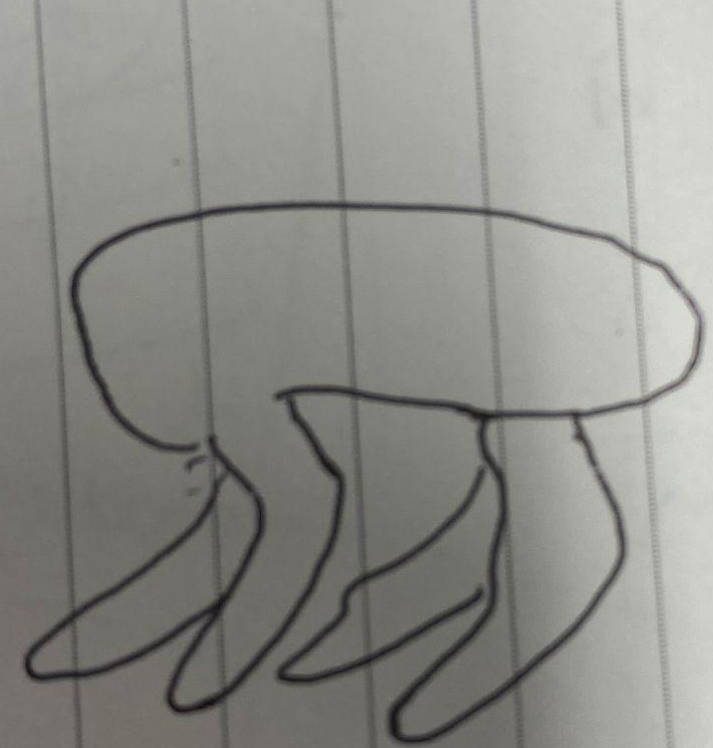
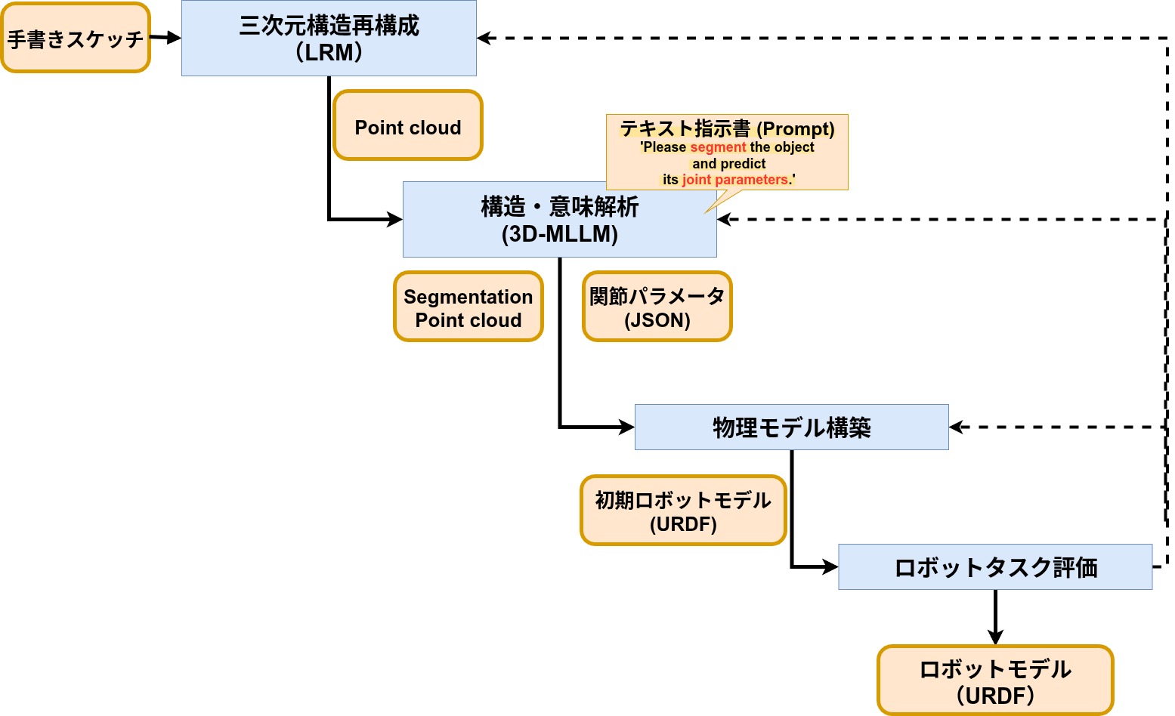
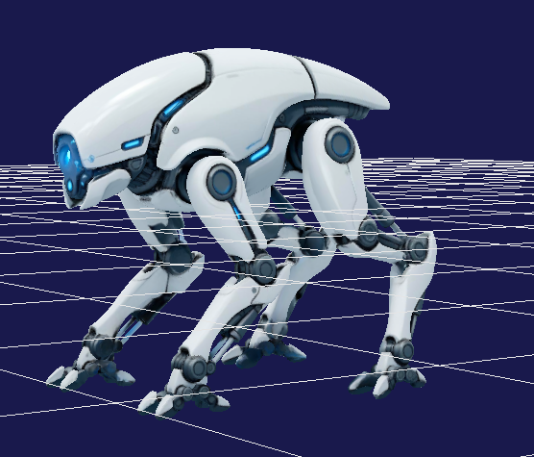
目的
ハードウェアの知識がない人でも、直感的にロボットを設計し、 即座にアイデアをシミュレーション検証できる環境を構築する
本研究では直感的なロボット設計の手法として「手描き」を提案
提案システム
手描きのスケッチ
シミュレーション ロボットモデル
Notes:
そこで本研究の目的は、ハードウェアの専門知識がない人でも、ロボットに対するアイデアを直感的に形にし、すぐにシミュレーション上で検証できる環境を構築することです。
そのための入力手段として、本研究では「手描きスケッチ」を提案します。
手描きであれば、CADのような専門的な操作を覚える必要がなく、大まかな形状や構造を直感的に表現できます。
最終的には、手描きスケッチを入力として、ロボットモデルを生成し、シミュレータ上で動作検証できるシステムを目指します。
(33)

Slide 7
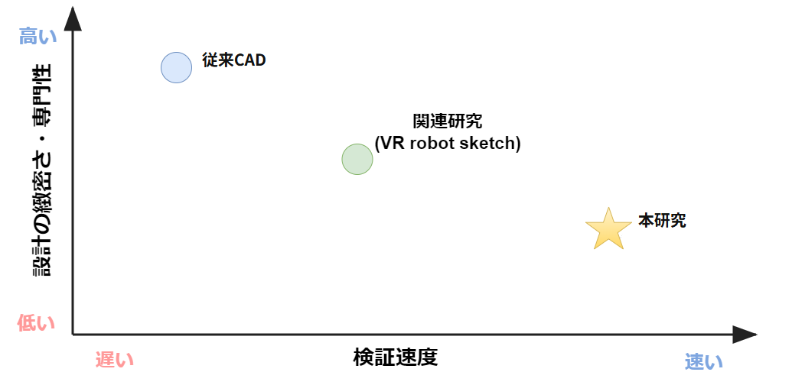
ロボット設計における位置づけ
立体的に設計する ことで直感的に操作
時間はかかるが 量産を見据えた 精密な設計
スケッチを用いて数分でアイデアを即時検証 (フェーズ０)
Notes:
次に、本研究が目指すロボット設計における立ち位置について説明します。このグラフの縦軸は設計の緻密さ・専門性、そして横軸は『検証速度』を表しています。従来のCADを用いた設計は、グラフの左上に位置します。緻密な設計が可能ですが、専門外の人間では検証速度が遅いのが現状です。また、関連研究で紹介したVRロボットスケッチは中央に位置し、直感的ではありますが、物理整合性を人間が考える手間があり、速度には限界があります。
一方で、本研究が対象とするのは、「このロボットの形なら、このタスクができそうか」 を短時間で確認する、アイデア検証のフェーズです。
そのため、本研究の位置づけは、量産を見据えた精密な設計を代替するものではなく、 設計の0段階目である、頭の中のアイデアを数分で形にし、検証の入口に乗せるための設計支援となります。 (46)

Slide 8
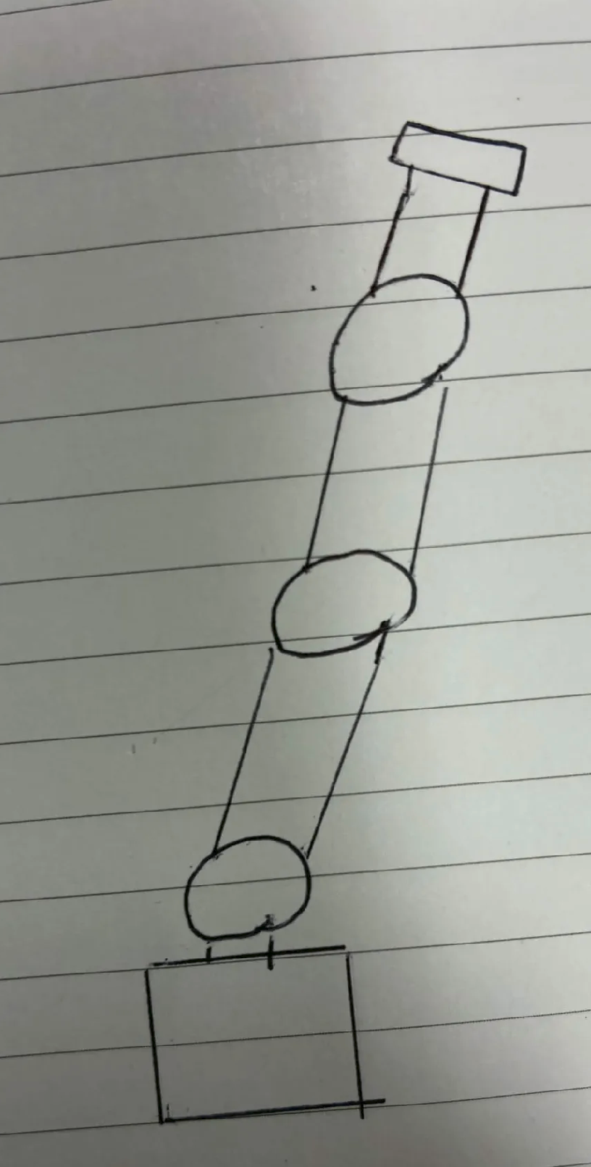
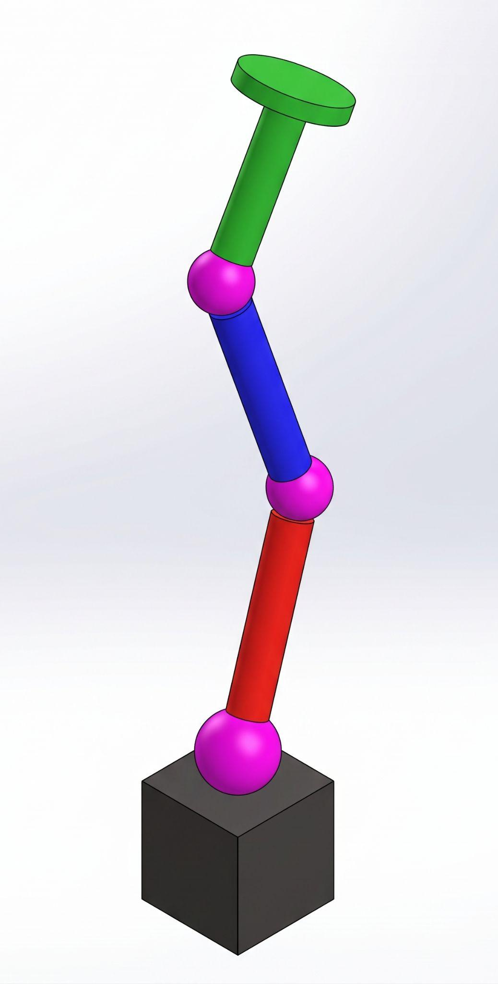
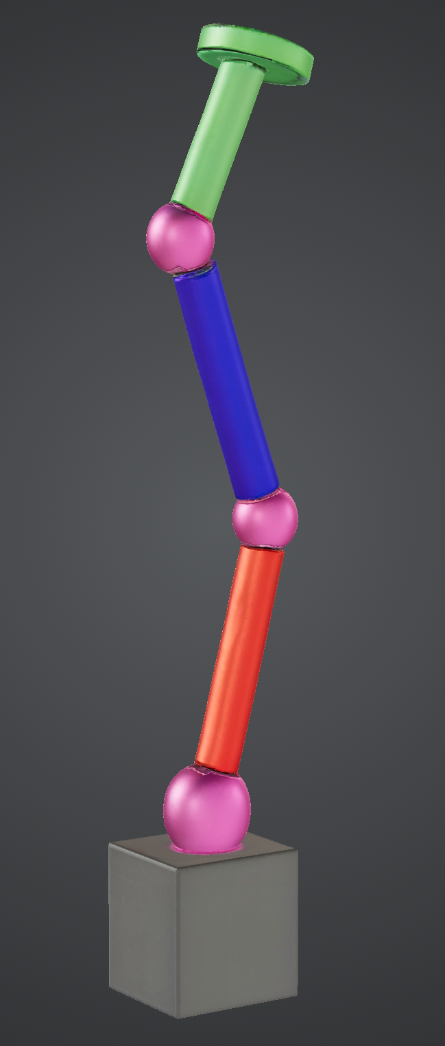
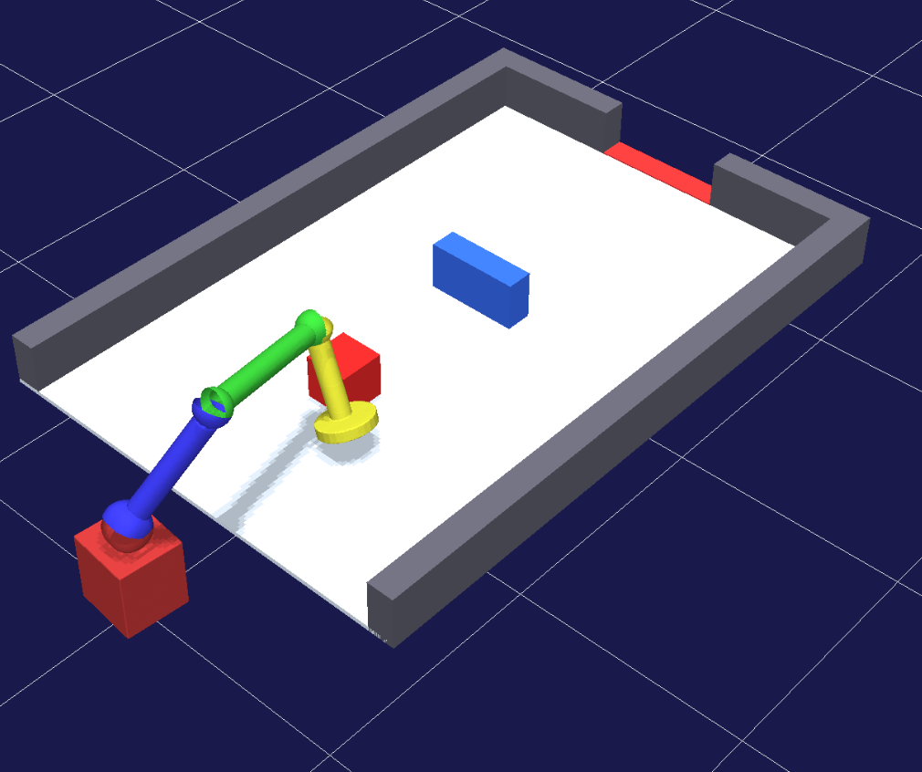
システムフロー概要
ユーザースケッチ
①スケッチ整形
②形にする
③タスクに向くか調べる
関節3が動いていません
④フィードバックを返す
Notes:
システムは大きく4つです。
1つ目、絵を読む段階です。ここが一番の設計判断で、
関節がどこにあるかを推定しません。かわりに、生成AIに
「関節の位置にマゼンタの球を描け」と指示します。
推定は一定の確率で間違えますが、色を探すだけなら
失敗したときに失敗したと分かります。推定問題ごと回避しています。
2つ目、形にする段階です。立体にして、球の位置で関節を見つけ、
リンクに切り分け、寸法を測って、シミュレータのモデルにします。
3つ目、向くか調べる段階です。ここで費用が二極化します。
まず幾何だけで「そもそも届かない」ものを棄却します。これは約1秒です。
このとき「腕全体を何倍に伸ばせばよいか」という倍率も一緒に返します。
棄却されなかったものだけ、学習して比べます。こちらは約4時間かかります。
4つ目、フィードバックを返す段階です。
学習した結果から、なぜその成績になったのかを読んで返します。
たとえば「関節3は可動域の7パーセントしか使っていないので、固定してよい」のように、
設計を減らす方向の指摘もここが出します。

Slide 9
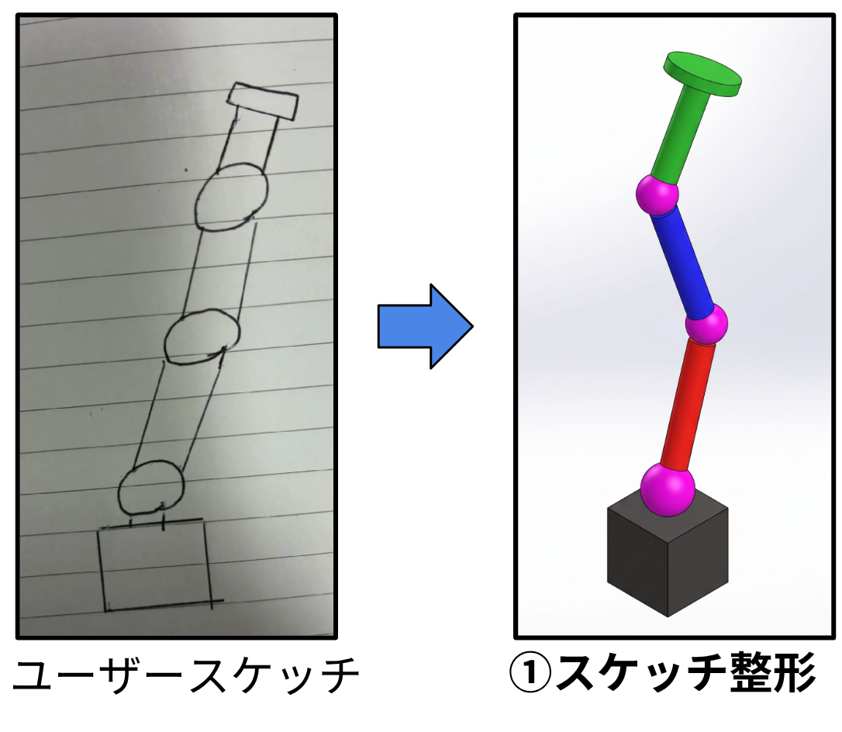
各フロー詳細①スケッチ整形
やっていること：Geminiに後段が読める絵へ描き直させる
プロンプト
①構造はスケッチどおりに
リンクの本数や長さの比は変えない
②関節に印をつけさせる 接続部全てに純マゼンタの球をつける
③後段が読める色と形にする リンクごとに単色で塗り分ける
④描いてはいけないものを列挙する 寸法線や数字等
Notes:
1つ目の工程です。手描きを、関節にマゼンタの球が描かれた設計図スタイルの絵に直します。
ここが一番の設計判断で、関節がどこにあるかを推定しません。生成AIに宣言させます。
できていることとして、手描き5枚すべてで、マーカー3個が自動で検出できています。
プロンプトは失敗のたびに直してきました。たとえば比を数値で指示したら
その数値を図に描き込まれてしまったので、寸法線を禁止する文を足しています。
できていないことがあります。昨日測りました。
同じ写真に同じプロンプトを4回入れたところ、1回だけ、向きの指示を破って
腕が寝た状態で出てきました。傾き42.5度です。
腕が寝ると、次の工程がリンクを高さで切るので、原理的に通らなくなります。
次は、APIでサンプリング設定を固定したうえで、
プロンプトの版ごとに仕様の遵守率を測ります。
プロンプトの遵守率とは？ プロンプトが要求している仕様を、生成結果がどれだけ満たしたかの割合です。版ごと・項目ごとに出します。
次やること
APIでサンプリング設定を固定し、プロンプトごとに「仕様の遵守率」を調査
補助内容
①「忠実に」とだけ書くと、生成側が「整える」過程で比が動いた
①の例外腕が寝ると、後段がリンクを高さで切るので分割できない
②位置を列挙しないと、先端側の関節を金具として描き分けて印が落ちた
③マゼンタを本体色に使われると、後段が本体を関節と誤認する
④比を数値で指示したら、その数値を寸法線として図に描き込まれた。寸法線は三次元化が立体として拾い、外接寸法が変わって縮尺まで狂う

Slide 10
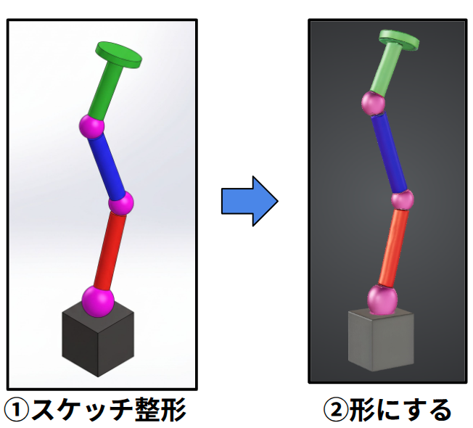
各フロー詳細②形にする
やっていること：整形した絵をシミュレータで動くモデルにする
フロー
①立体にする
Tripo3Dという既存サービスを用いて立体化
②関節を見つける マゼンタの球を色で探す
③リンクに切り分ける 関節の高さを境界にメッシュを切る
④寸法を測ってモデルにする 各リンクを直方体で囲み、長さと太さを取る
Notes:
軸はどうやって定めているの？
決め打ち。根本がz軸でそれ移行が全部y軸でお辞儀型。 ただ、一応先の構想はあり二段階目が主成分平面の法線から自動推定(????)、三段階目が軸そのものを最適化対象に入れること。原論文にコードはあるが、原論文でも未検証。
なんでこの内容にしたか
① 絵の中の「比」だけが効きます。 画素サイズも紙の実寸も効きません。出力は必ず最長辺が 1.0 に正規化されるからです。当初は「台座の高さを 1 として」と指示していましたが、基準そのものが誤りでした。
② 指定した純マゼンタは、そのままの色では出てきません。 最大 86／チャネルずれます。公称色に固定しきい値をかけると 2 メッシュとも検出失敗、しきい値を手で広げると関節位置が最大 12.8 mm ずれる。基準色をメッシュごとに推定して、初めて誤差 1 mm 以内になりました。
③ 腕が寝ると、関節がほぼ同じ高さに並んで原理的に切れません。 検知して止まります。
④ 関節の球がリンクの長さに混入し、総リーチが 14 % 過大になっていました。以後は測った値が本当にその形で実現するかを別経路で毎回検算しています。

Slide 11
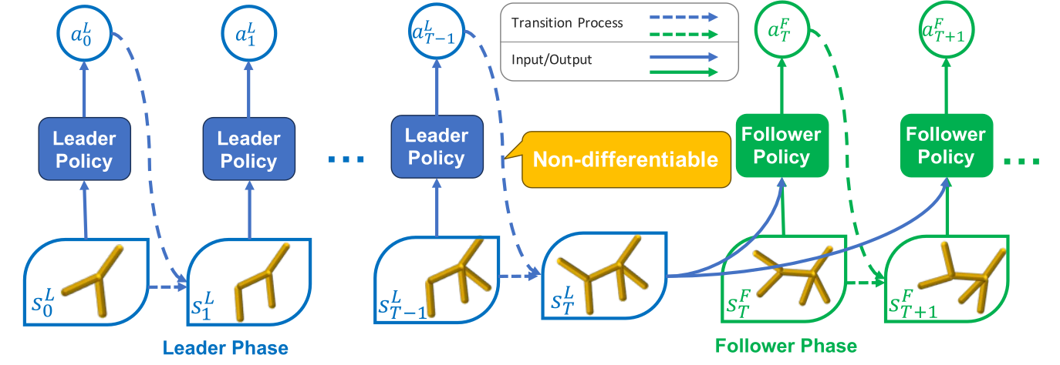
各フロー詳細③タスクに向くか調べる
関連研究:Stackelberg PPO
①形態設計フェーズ(リーダー：先手) 関節追加やリンク長調整などの編集をステップごとに繰り返し、最終的な「体」を完成させる。(関節数を変化させるのに5ステップ、リンク長変更に1ステップ)
②制御学習フェーズ(フォロワー：後手) 完成した体でタスクを最大効率でこなす制御方策を学習する。

Slide 12
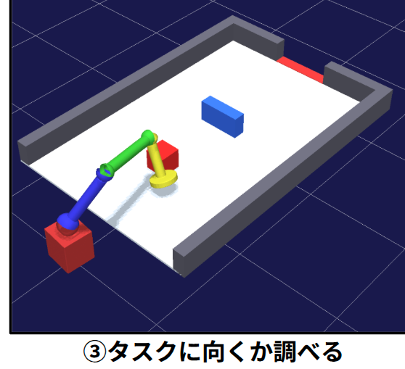
各フロー詳細と進捗③タスクに向くか調べる
やっていること：2段階でロボット評価を行う
フロー
①学習せずに棄却
関節軸の設定上IKでは到達しないor最適化しても到達しない
②学習して検証を行う 形を動かし方を同時に最適化し、そのタスクでの成績を出す 形状の最適化対象
リンクの長さと向き | もとの値から±0.5m
リンクの太さ | 半径0.03~0.10m
関節の力強さ | 20~400(初期値100)
関節の数と繋がり | 固定(本研究ではユーザの入力した構造を評価する)
Notes:
注意：リンクは 0.15〜0.40 m なので、リンクより広い探索幅だし重さは48gしかないし、関節のトルクはその重さに対して強すぎる。 つまり何もかも適当。先行研究の値を引き継いだだけ。ただすべて同じ物理空間でやっているから主張の逆転などは起こらないが実機などは更に遠くなった。

Slide 13
各フロー詳細④フィードバックを返す
やっていること：学習結果から数値を測り,閾値と比べて指摘を返す
二層からなるフィードバック
①収束した形から
「関節の力が上限に張り付いている＝出力が足りていない」
②動かし方から 「この関節は可動域の7%しか使っていない。固定してよい」
「一撃で吹き飛ばしています。 狙った位置に止めたいならタスクを変えてください」
Notes:
フィードバックはどうやってだしている？(詳しくはdocs/設計/設計診断.md)
二層は形状の指摘
太さとギア比をifで深刻度別にアドバイス
例えばギア比も太さも下限 かつ 押しタスクだと深刻度;fatalで「強い出力が有利なはずなのに最弱を選んでいます。何をどう調整しても成績が上がらない兆候です。形そのものを変えてください」となる。
三層は制御の指摘
結果でアドバイス
例えばpusherで移動量<1mmのときは「対象がまったく動いていません（触れられていない可能性）」
ちなみにif文の閾値に根拠はないよ〜
いちおう2seedでやったけど根拠と言えるとこまでできてない

Slide 14
ゴール
修論で何をコンクルージョンとして書くために残りの期間でどんなことをするか

Slide 15
補助資料
これからスライドを作っていく上で説明が足りないと思ったところを色々用意する

